Slide 1
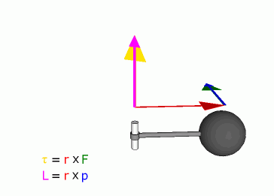
আজকের পাঠে সবাইকে স্বাগতম
Altaf Mahmud
Head of the Department; Department of Physics,
Alhaj Rezaul Haque Mohila College,
Kapasia, Gazipur.

Slide 2
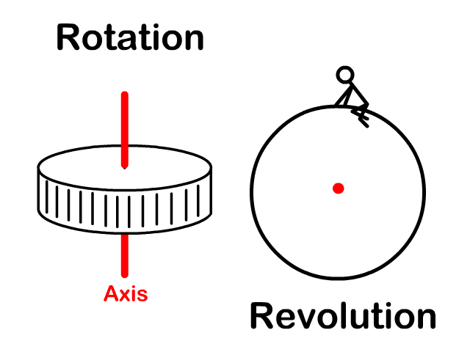
নিউটনিয়ান বলবিদ্যা Newtonian Mechanics
পাঠ - ৩

Slide 3
আজকের আলোচ্য বিষয়
নিউটনিয়ান বলবিদ্যা বিষয়ক
সাধারণ বিষয়

Slide 4
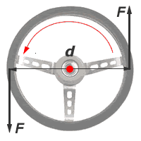
শিখন ফল
জড়তার ভ্রামকের সঙ্গা দিতে পারবে।
চক্রগতির ব্যাসার্ধের সঙ্গা দিতে পারবে।
টর্কের সঙ্গা লিখতে পারবে।
দ্বন্দ্বের সঙ্গা লিখতে পারবে।
কৌণিক গতির জন্য নিউটনের সূত্র গুলো বলতে পারবে।

Slide 5
নিউটনিয়ান বলবিদ্যার হাত ধরে পদার্থবিজ্ঞানের পথ চলা শুরু হয়।

Slide 6
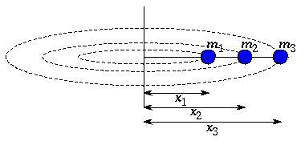
জড়তার ভ্রামক Moment of Inertia
একটি বস্তু কণার ভর ও ঘূর্ণন অক্ষ হতে এর লম্ব দূরত্বের বর্গের গুণফলকে উক্ত বস্তু কণার জড়তার ভ্রামক বলে।
মনেকরি, একটি বস্তু কণা চিত্রের ন্যায় একটি অক্ষকে কেন্দ্র করে ঘুরছে । কণাটির ভর = m, ঘূর্ণন অক্ষ হতে দূরত্ব = r, অতএব, কণাটির জড়তার ভ্রামক,

Slide 7
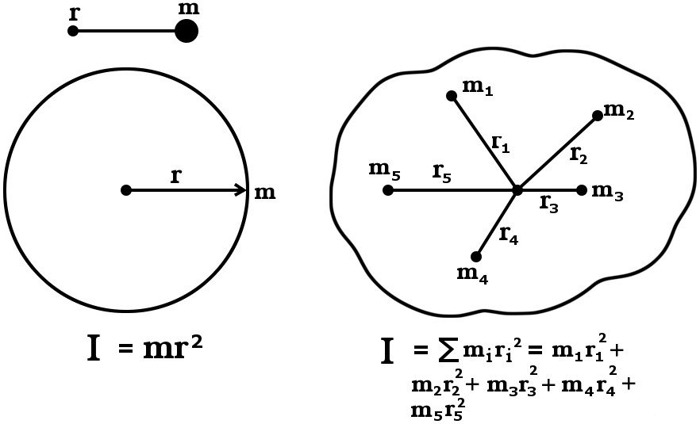
চক্র গতির ব্যাসার্ধ Radius of gyration
ঘূর্ণন অক্ষ হতে এমন একটি দূরত্ব আছে, যেখানে বস্তুর সমগ্র ভর কেন্দ্রীভূত আছে কল্পনা করলে জড়তার ভ্রামক পরিবর্তিত হয় না। একে চক্র গতির ব্যাসার্ধ বলে।

Slide 8
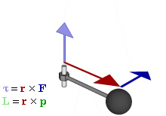
টর্ক Torque
টর্ক ঘূর্ণন প্রবণতা সৃষ্টি করে।
প্রযুক্ত বল ও ঘূর্ণন বিন্দু বা অক্ষ হতে বলের ক্রিয়ারেখার লম্ব-দূরত্বের গুণফল কে টর্ক বলে।
কোন বিন্দু বা অক্ষের সাপেক্ষে কোন বলের ভ্রামককে টর্ক বল।

Slide 9
কৌণিক গতি সম্পর্কীত নিউটনের সূত্র
প্রথম সূত্রঃ বাহ্যিক টর্ক প্রযুক্ত না হলে, স্থির বস্তু স্থির ও ঘূর্ণনরত বস্তু সম-কৌণিক বেগে ঘূরতে থাকবে।
দ্বিতীয় সূত্রঃ কোনো ঘূর্ণনশীল বস্তুর উপর প্রযুক্ত টর্ক, বস্তুর কৌণিক ভরবেগের পরিবর্তনের সমানুপাতিক এবং টর্ক যেদিকে ক্রিয়া করে সেদিকে এ পরিবর্তন ঘটে।
তৃতীয় সূত্রঃ প্রত্যেক ঘূর্ণনশীল বস্তুর প্রযুক্ত টর্ক সমান ও বিপরীতমুখী টর্ক প্রয়োগ করে।

Slide 10
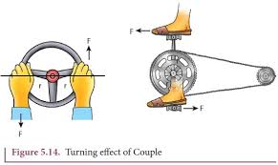
দ্বন্দ্ব Couple
দ্বন্দ্বঃ একটি বস্তুর দুটি ভিন্ন বিন্দুতে দুটি সমান, সমান্তরাল ও বিপরীতমুখী বল ক্রিয়া করলে উক্ত বল দ্বয়কে দ্বন্দ্ব বা যুগল বা জোড়বল বলে।
দ্বন্দ্বের ভ্রামকঃ দ্বন্দ্ব সৃষ্টিকারী যেকোন একটি বলের মান ও বল বাহু দ্বয়ের মধ্যবর্তী দূরত্বের গুণফলকে দ্বন্দ্বের ভ্রামক বলে।

Slide 11
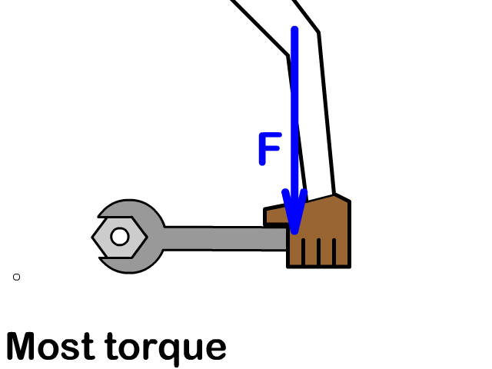
দ্বন্দ্ব Couple
দ্বন্দ্বঃ একটি বস্তুর দুটি ভিন্ন বিন্দুতে দুটি সমান, সমান্তরাল ও বিপরীতমুখী বল ক্রিয়া করলে উক্ত বল দ্বয়কে দ্বন্দ্ব বা যুগল বা জোড়বল বলে।

Slide 12
প্রয়োজনীয় সমীকরণ সমূহ

Slide 13
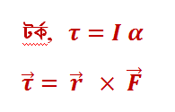
প্রয়োজনীয় সমীকরণ সমূহ

Slide 14
বাড়ির কাজ
টর্ক কী?
জড়তার ভ্রামক বলতে কী বুঝ?
দ্বন্দ্ব ও দ্বন্দ্বের ভ্রামক বলতে কী বুঝ?
চক্র গতির ব্যাসার্ধ বলতে কী বুঝ?

Slide 15
আজকে তাহলে বিদায়, আল্লাহ হাফেজ।

